Slide 1

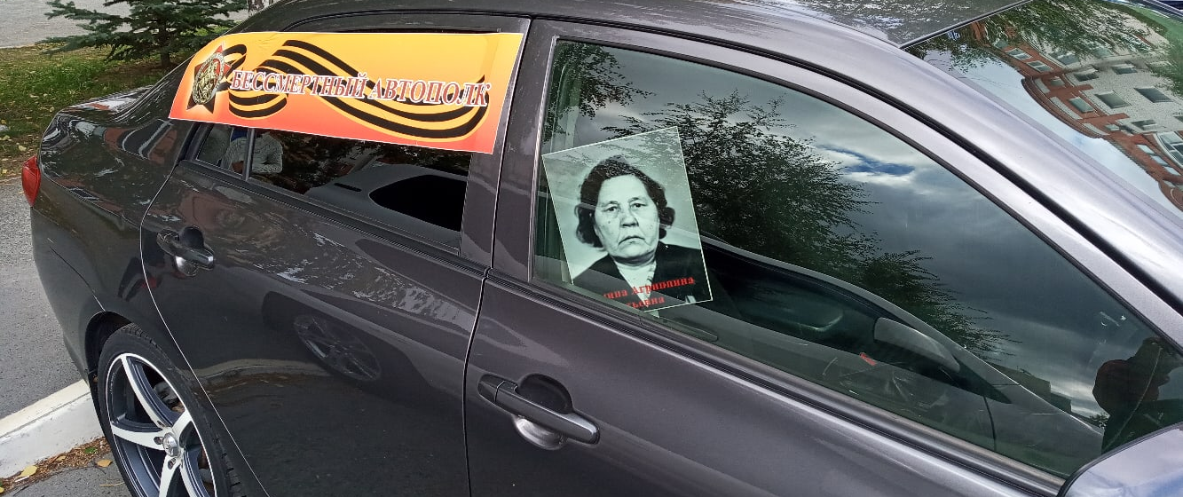
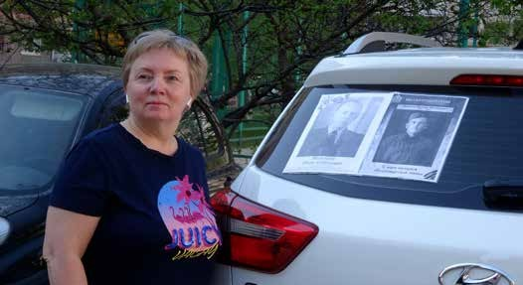
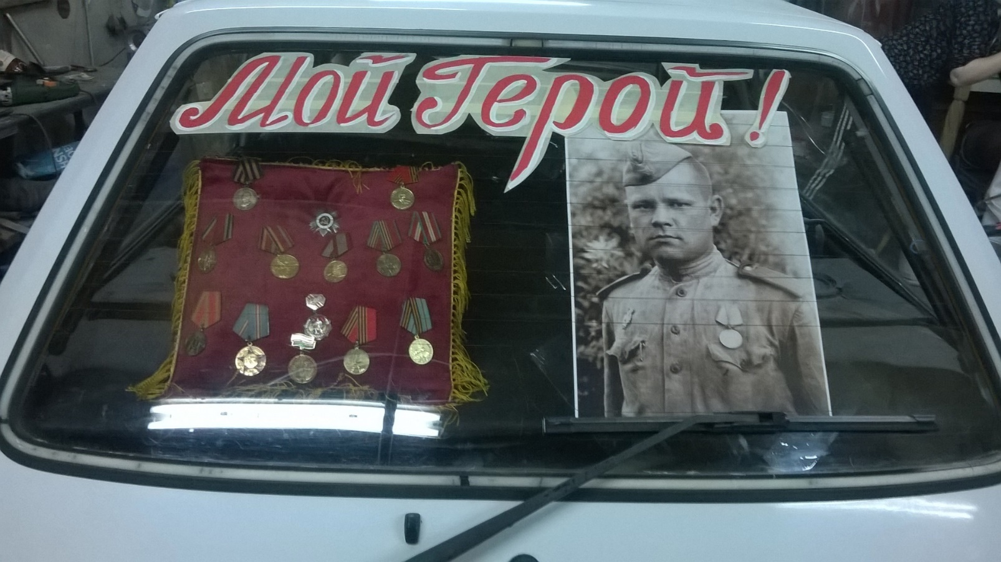
ФОРМАТЫ ПОЧТЕНИЯ ПАМЯТИ ГЕРОЕВ В ДЕНЬ ПОБЕДЫ
2023
Бессмертный полк
для автомобилистов
polkr f.r u

Slide 2
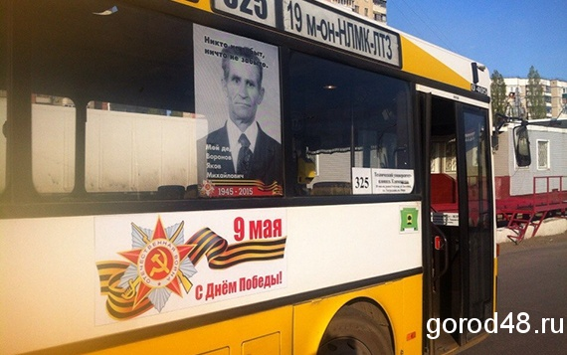
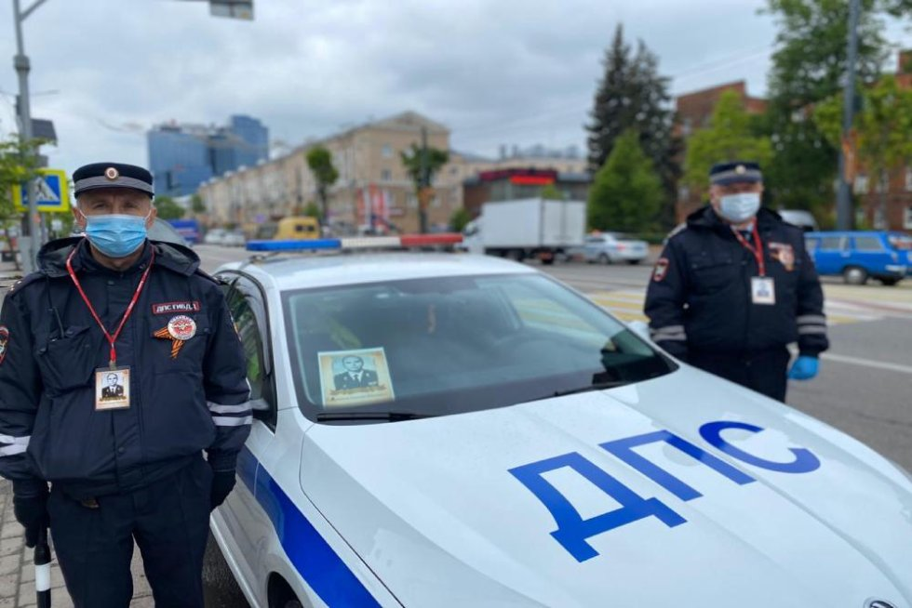
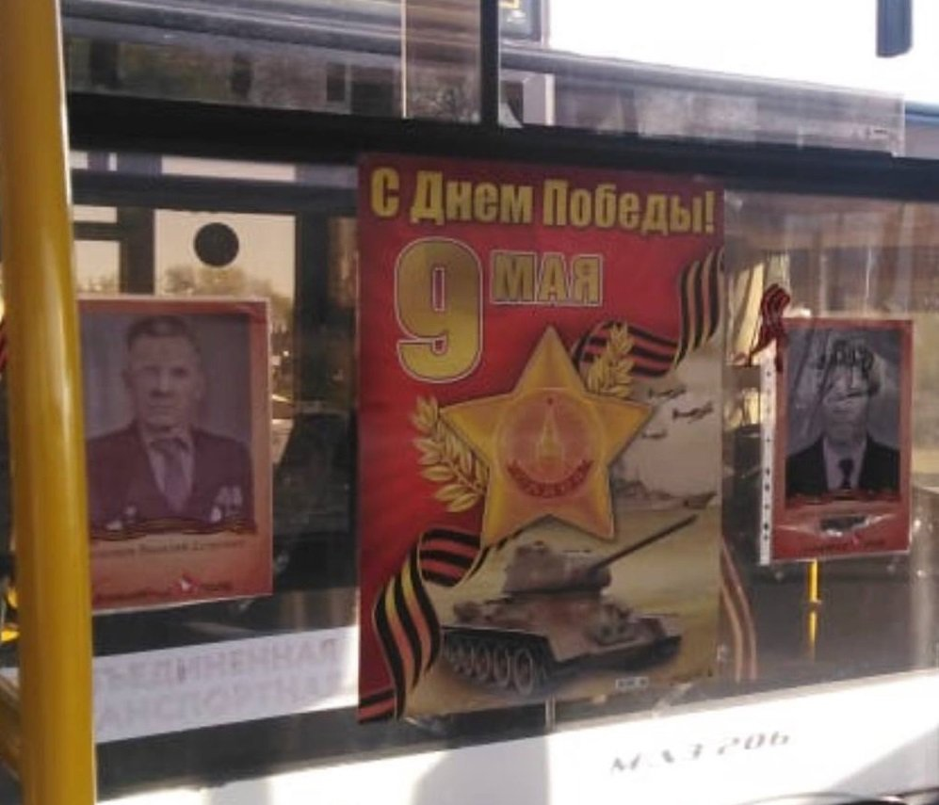
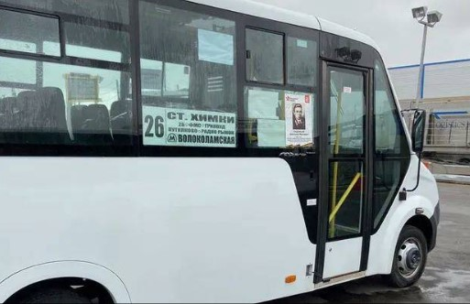
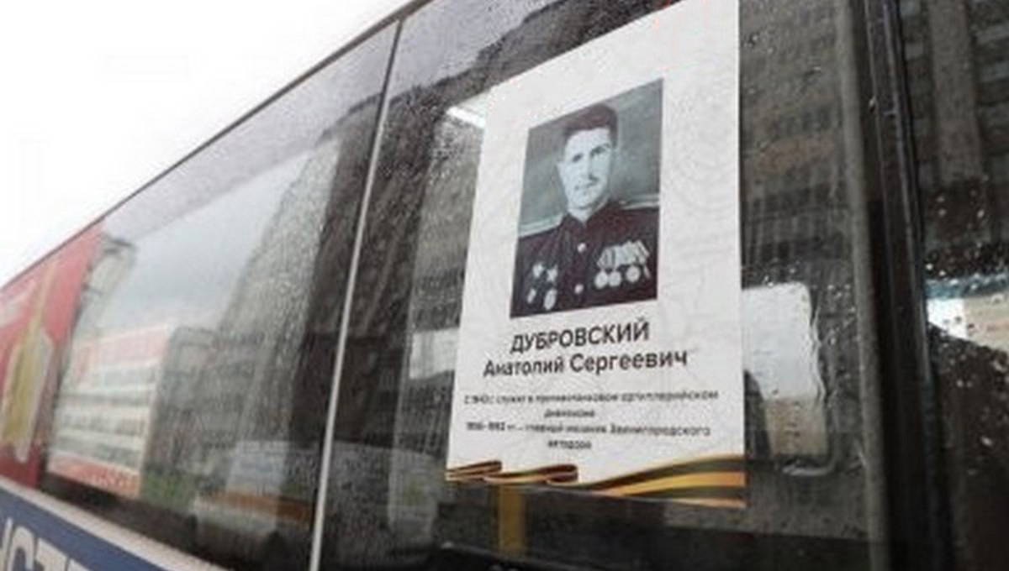
ФОРМАТЫ ПОЧТЕНИЯ ПАМЯТИ ГЕРОЕВ В ДЕНЬ ПОБЕДЫ
2023
Варианты участия для общественного и служебного транспорта
polkr f.r u

Slide 3
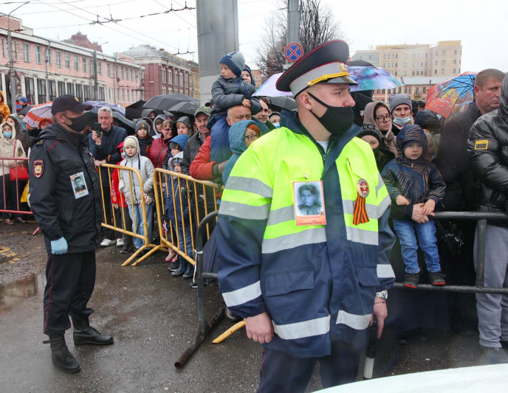
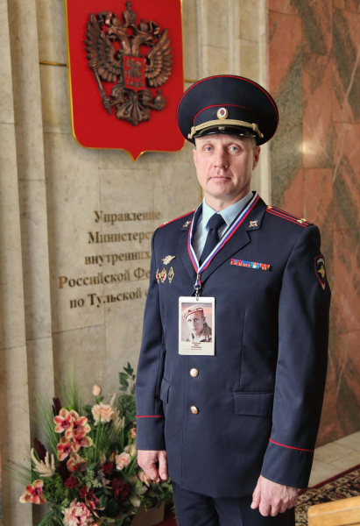
ФОРМАТЫ ПОЧТЕНИЯ ПАМЯТИ ГЕРОЕВ В ДЕНЬ ПОБЕДЫ
2023
Тем, кто работает в День Победы, предлагается сделать бейдж с информацией о ветеране, который благодарный потомок сможет носить в течение всего праздничного дня.
.
polkr f.r u

Slide 4
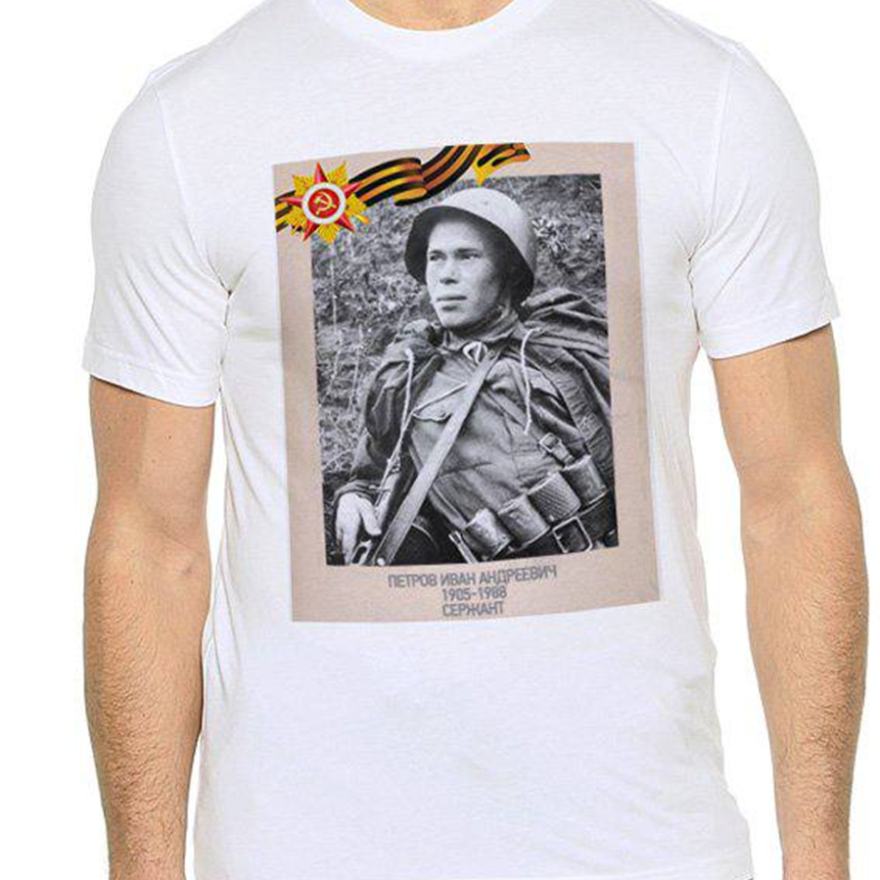

ФОРМАТЫ ПОЧТЕНИЯ ПАМЯТИ ГЕРОЕВ В ДЕНЬ ПОБЕДЫ
2023
Бессмертный полк: портреты героев на одежде
polkr f.r u

Slide 5
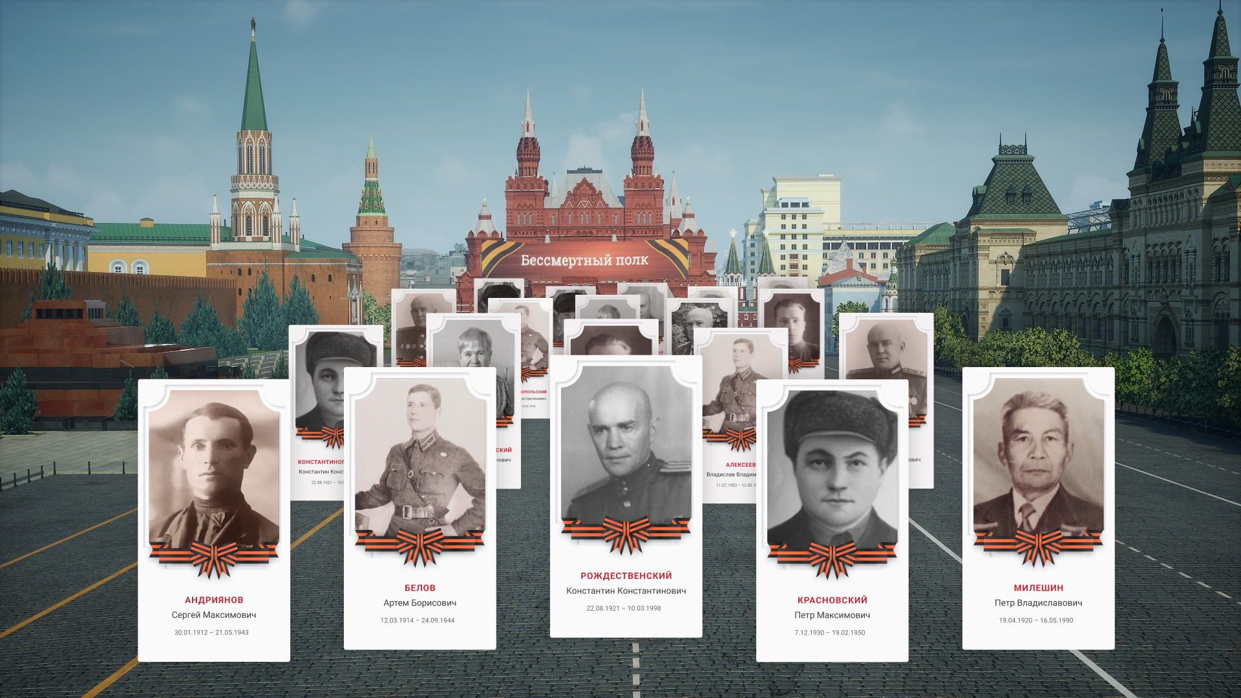
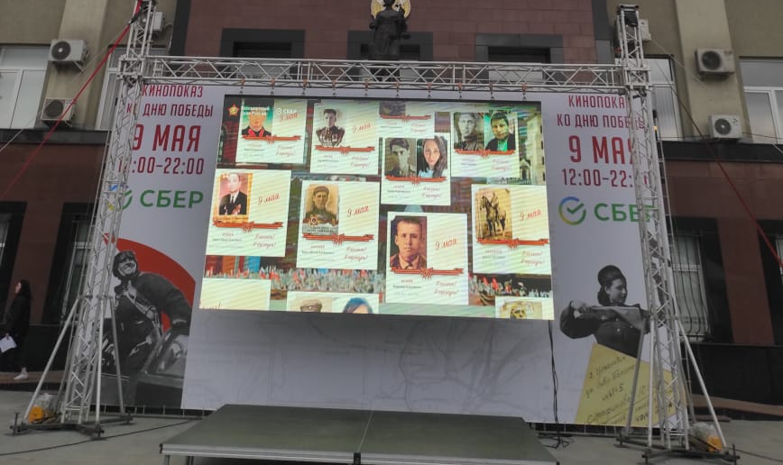
ФОРМАТЫ ПОЧТЕНИЯ ПАМЯТИ ГЕРОЕВ В ДЕНЬ ПОБЕДЫ
2023
Трансляция портретов ветеранов
на медиафасадах и светодиодных экранах региона;
на местных телеканалах
(в формате второго экрана, врезанного в основную программу вещания).
polkr f.r u

Slide 6
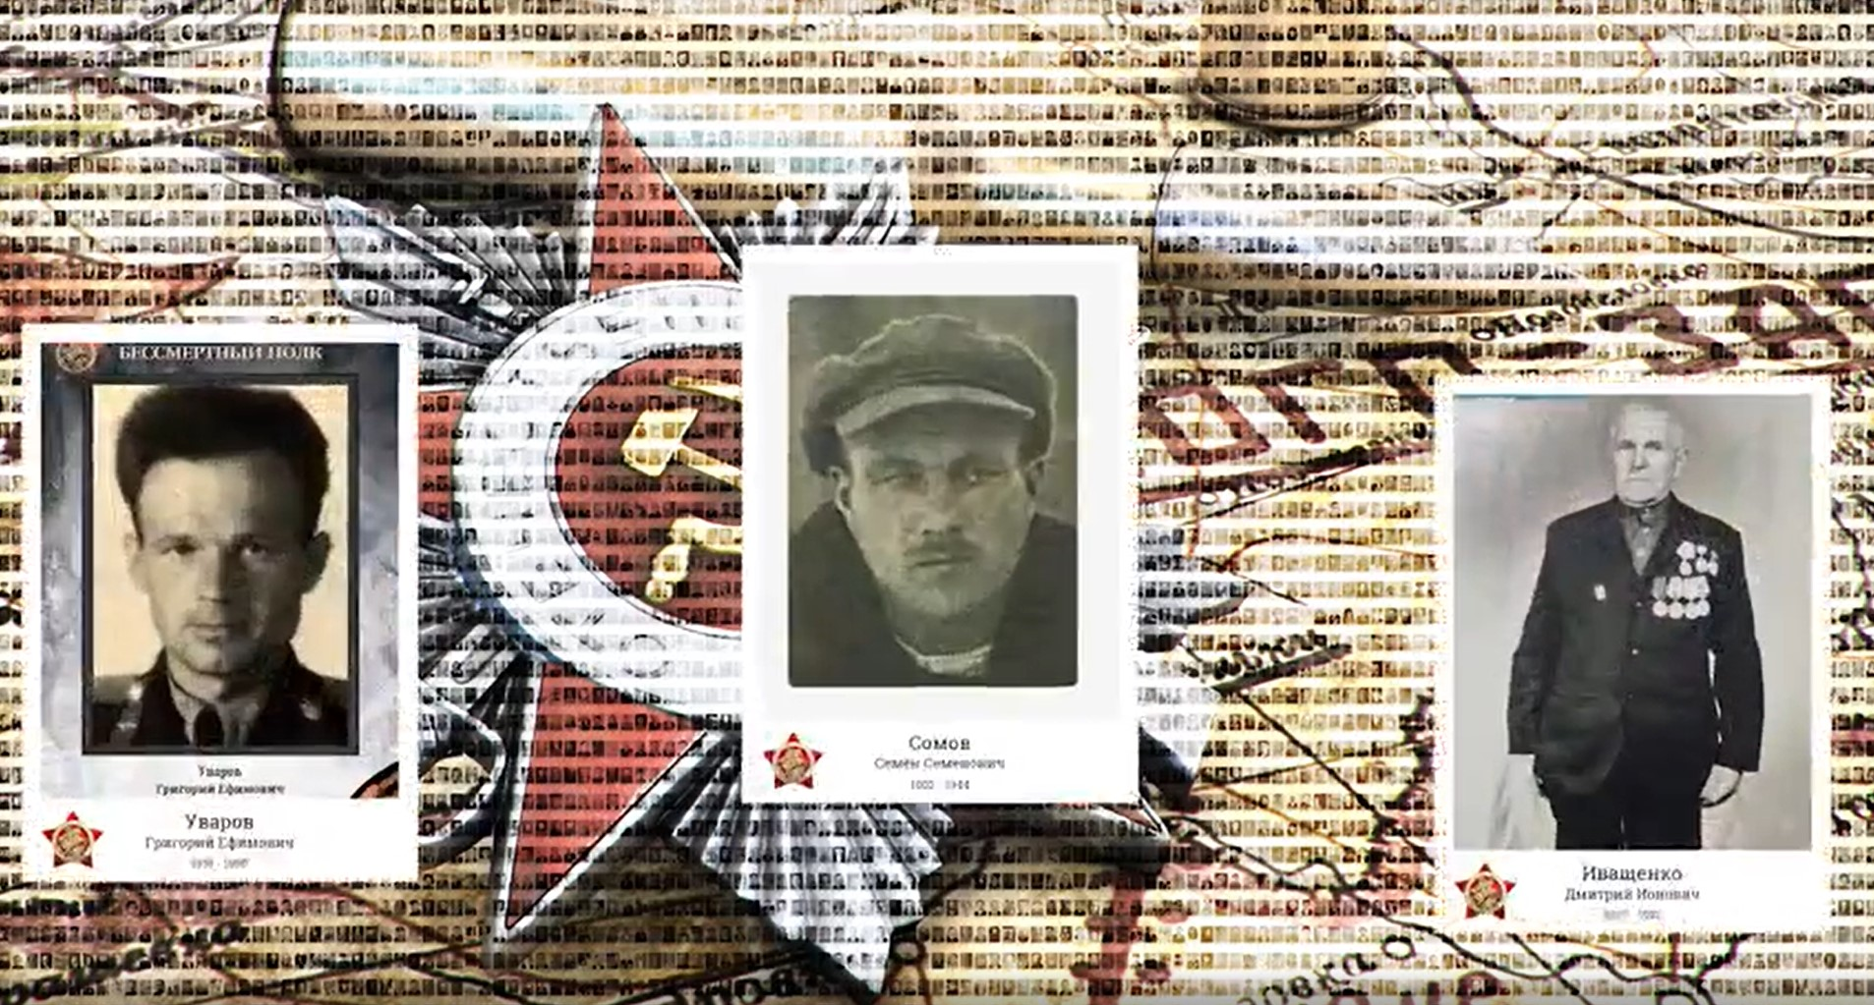
ФОРМАТЫ ПОЧТЕНИЯ ПАМЯТИ ГЕРОЕВ В ДЕНЬ ПОБЕДЫ
2023
Панно памяти героев: истории, присланные до 30 апреля 2023 года
polkrf.ru
polkr f.r u

Slide 7
ФОРМАТЫ ПОЧТЕНИЯ ПАМЯТИ ГЕРОЕВ В ДЕНЬ ПОБЕДЫ
2023
Оформление портрета ветерана на сайте Бессмертного полка России
polkrf.ru
polkr f.r u

Slide 8
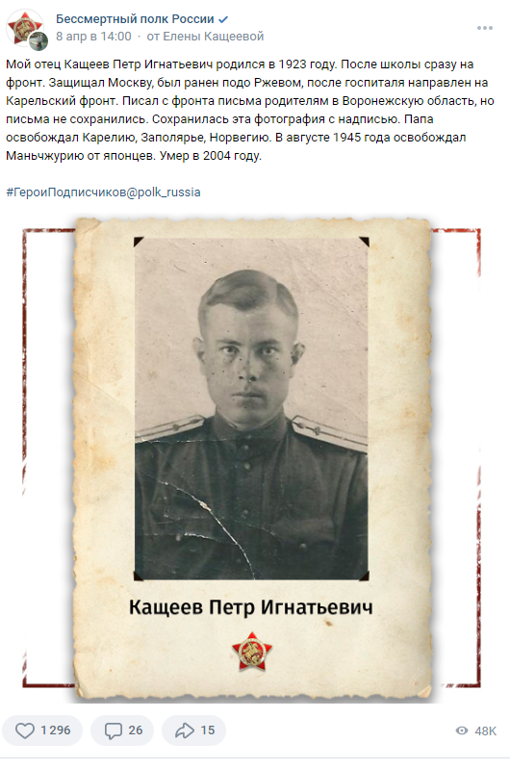
ФОРМАТЫ ПОЧТЕНИЯ ПАМЯТИ ГЕРОЕВ В ДЕНЬ ПОБЕДЫ
2023
ВСЕРОССИЙСКАЯ АКЦИЯ «МОЙ ГЕРОЙ»
Чтобы присоединиться к акции необходимо:
оформить фотографию члена семьи – участника Великой Отечественной войны, труженика тыла, партизана, пионера-героя на сайте Бессмертного полка России polkrf.ru;
поставить оформленную фотографию вместо аватара в своих социальных сетях – «Вконтакте», «Одноклассники» или в профиле Telegram’а;
поделиться историей своего Героя: рассказать на личных страницах о его судьбе и подвиге с хэштегом #нашБессмертныйполк.
polkr f.r u

Slide 9
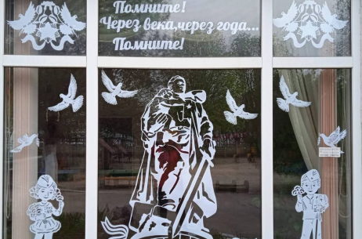
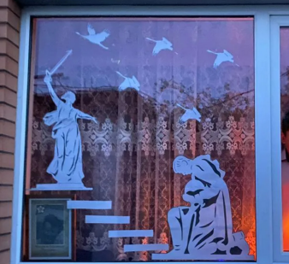
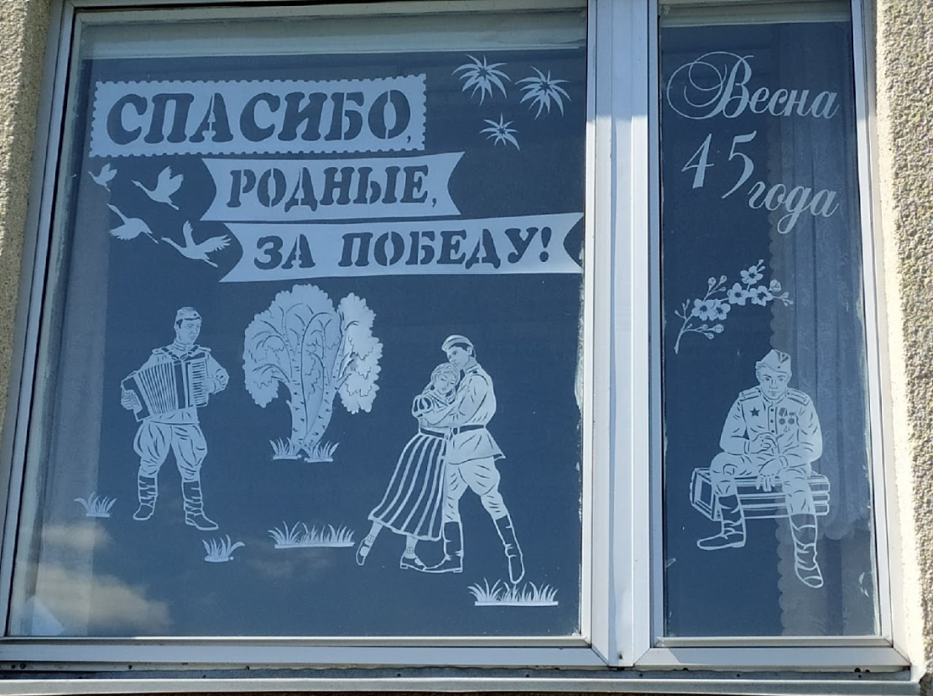
ФОРМАТЫ ПОЧТЕНИЯ ПАМЯТИ ГЕРОЕВ В ДЕНЬ ПОБЕДЫ
2023
ВСЕРОССИЙСКАЯ АКЦИЯ «ОКНА ПОБЕДЫ»
В ходе акции с 1 по 9 мая предлагаем каждому жителю России украсить окна своих квартир, домов, а также окна образовательных и других организаций символами Великой Победы – георгиевскими лентами, красными звездами, словами благодарности в адрес ветеранов.
polkr f.r u

Slide 10
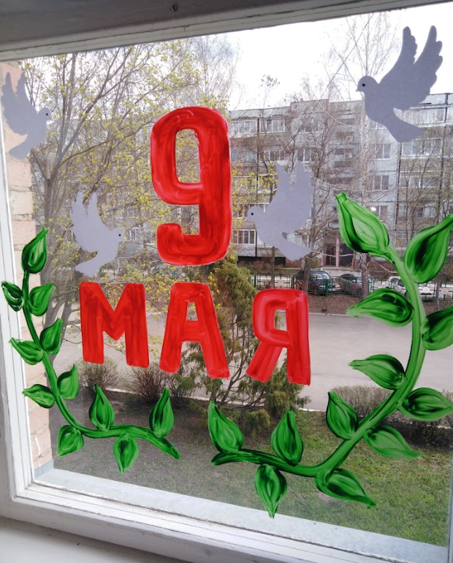
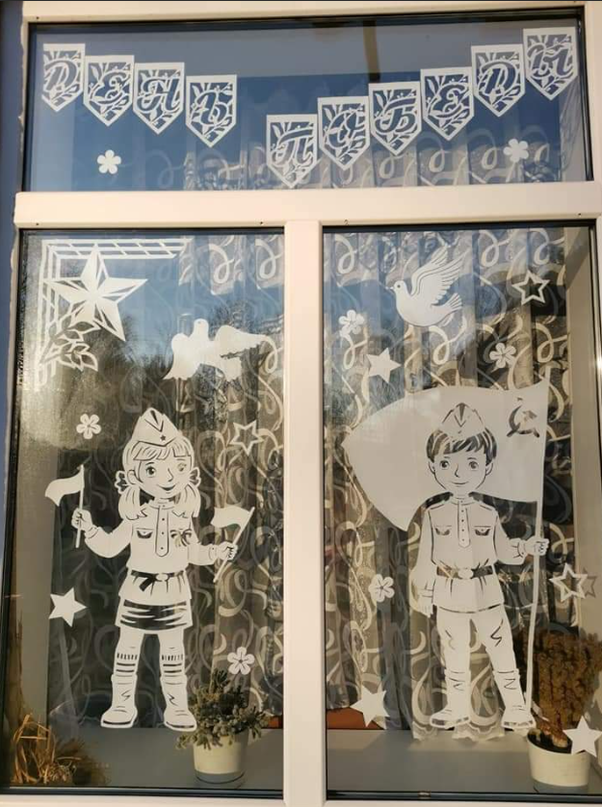
ФОРМАТЫ ПОЧТЕНИЯ ПАМЯТИ ГЕРОЕВ В ДЕНЬ ПОБЕДЫ
2023
ВСЕРОССИЙСКАЯ АКЦИЯ «ОКНА ПОБЕДЫ»
Для оформления окон можно самостоятельно нарисовать рисунок или воспользоваться готовыми трафаретами, которые «Движение первых» разместит в открытом доступе для использования.
Приглашаем принять участие в онлайн-акции в группе «ВКонтакте» «Движения первых» по созданию трафаретов, и, возможно, ваш трафарет, украсит окна России в разных населенных пунктах страны.
polkr f.r u

